Slide 1
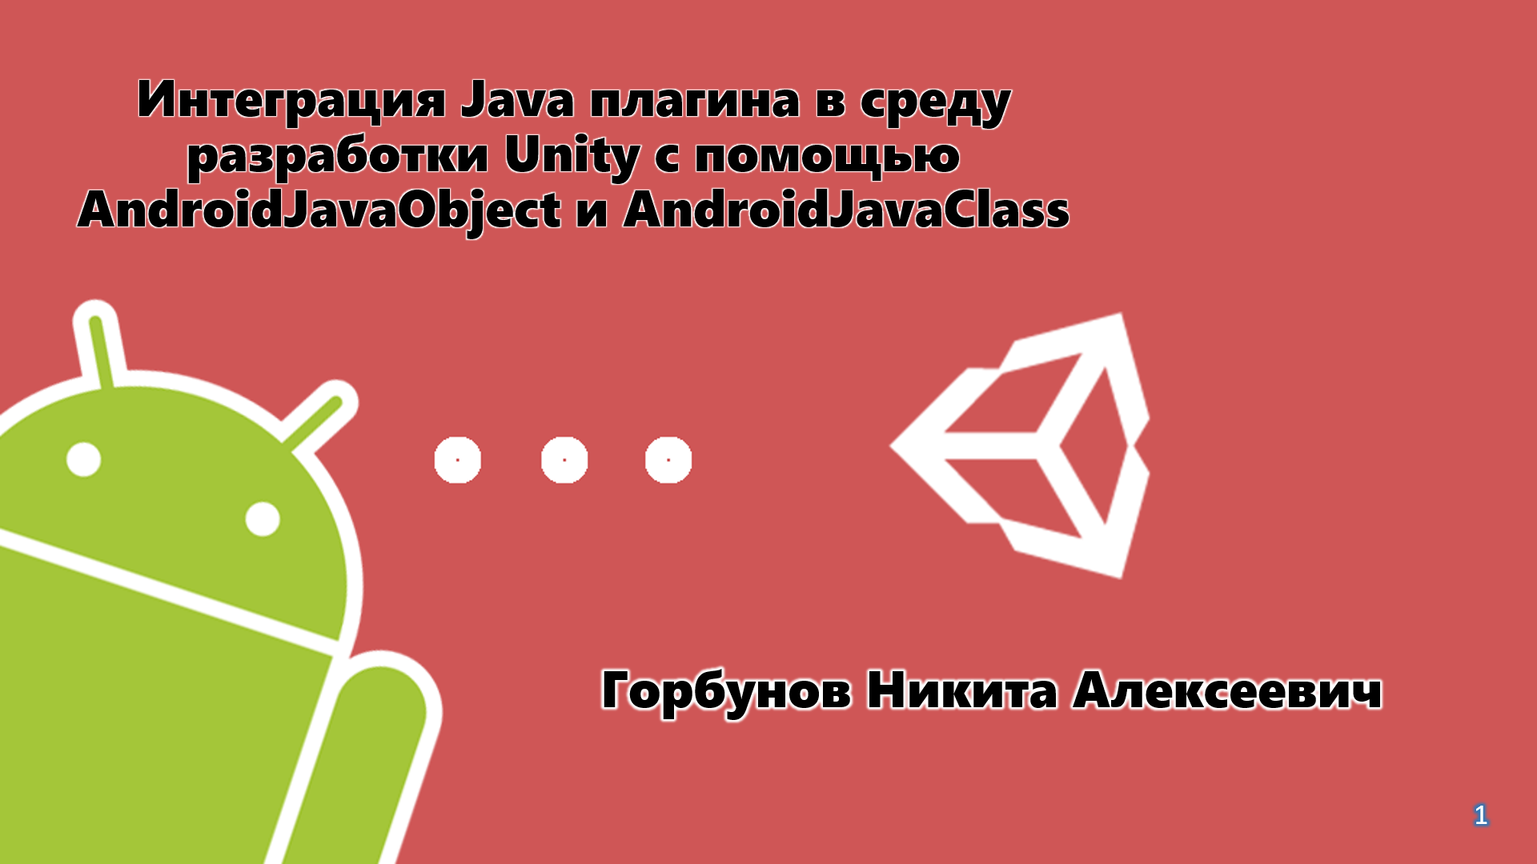

Slide 2
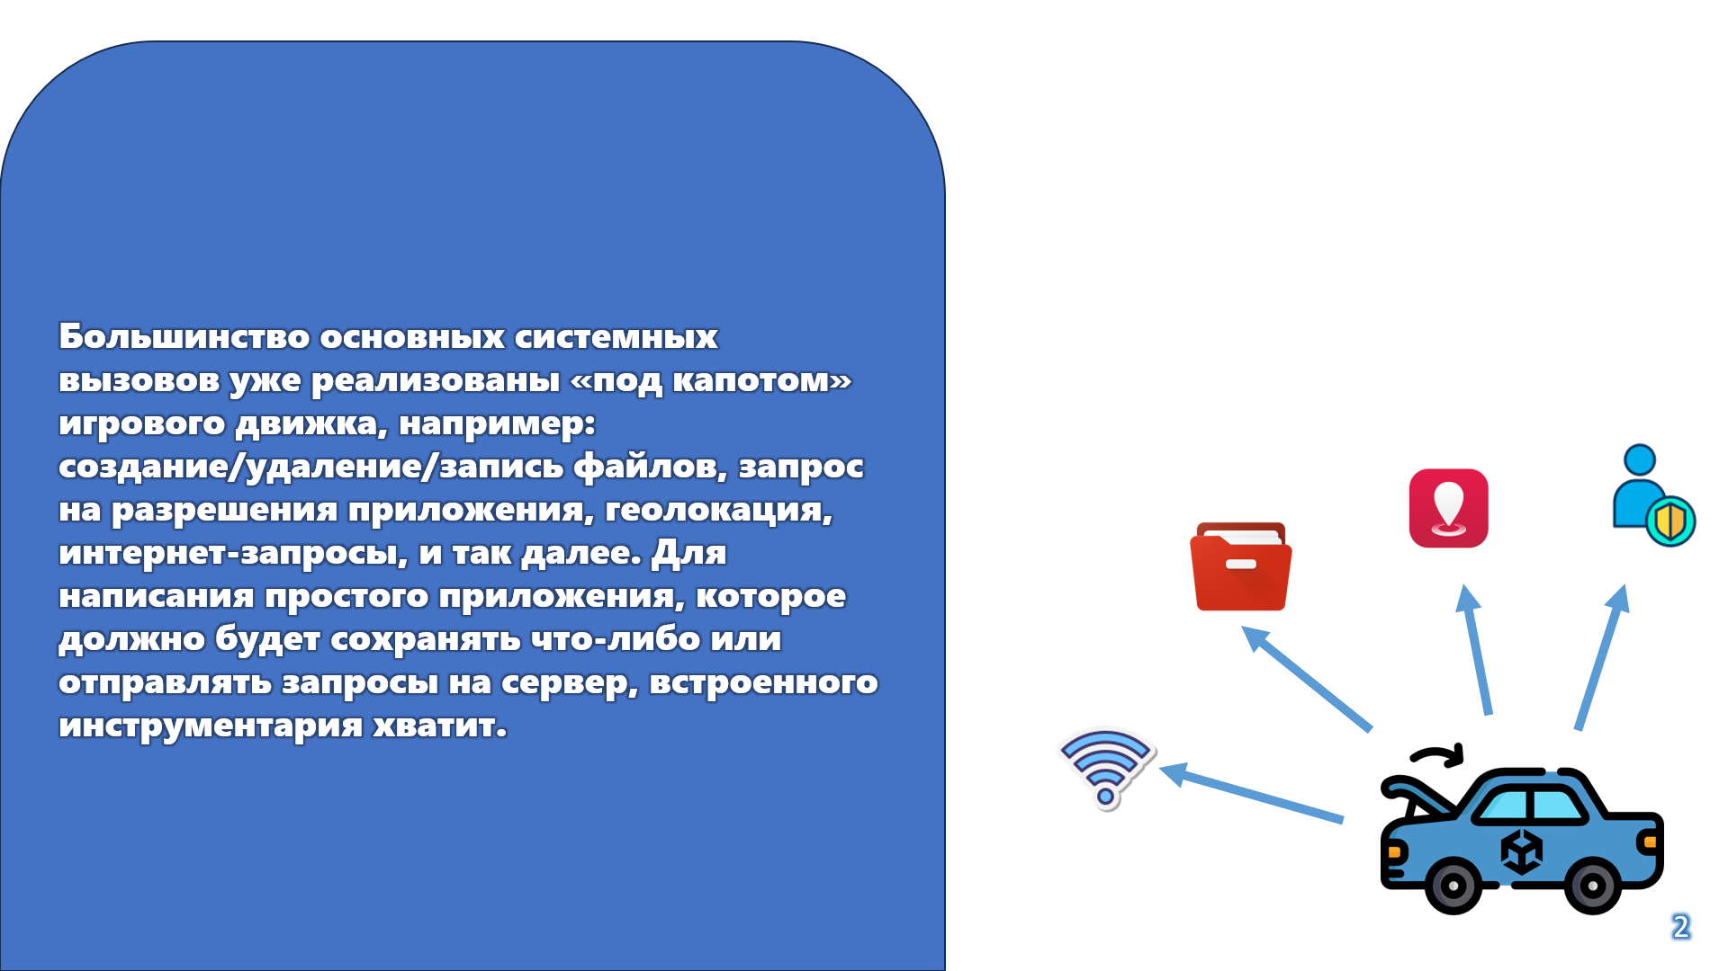

Slide 3
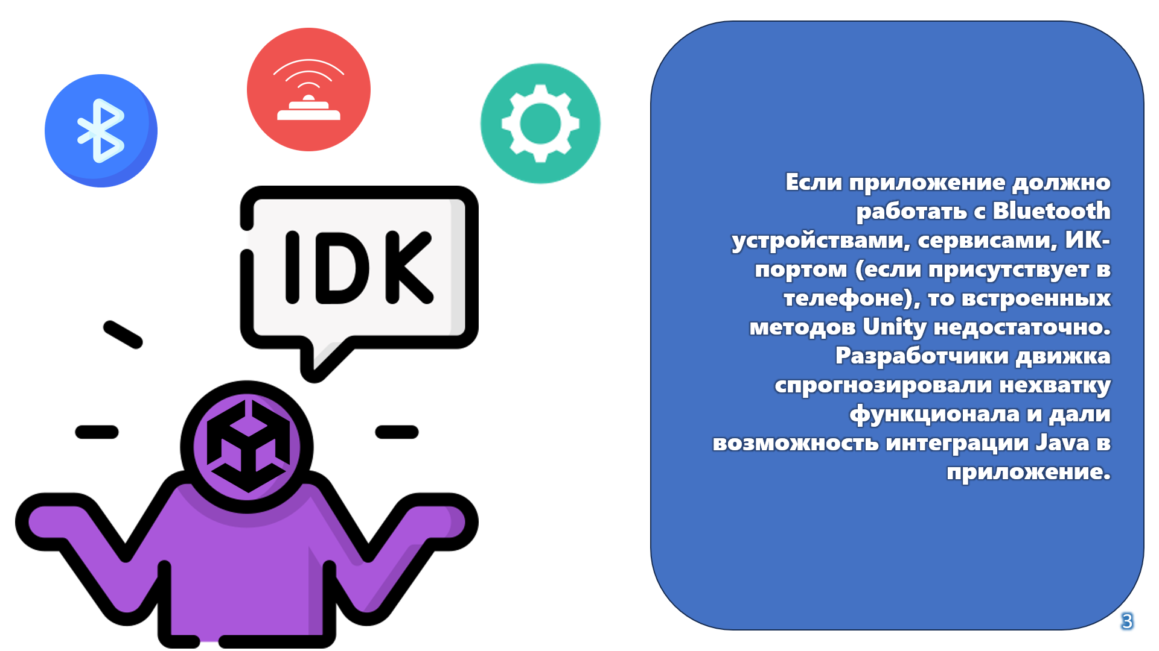

Slide 4
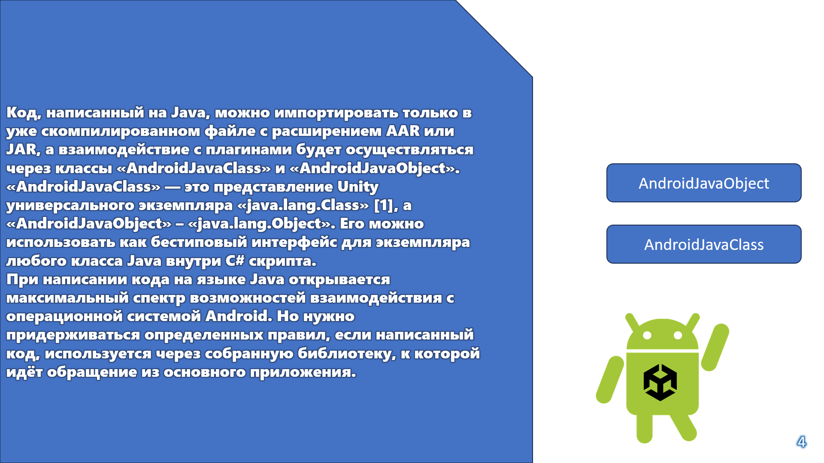

Slide 5
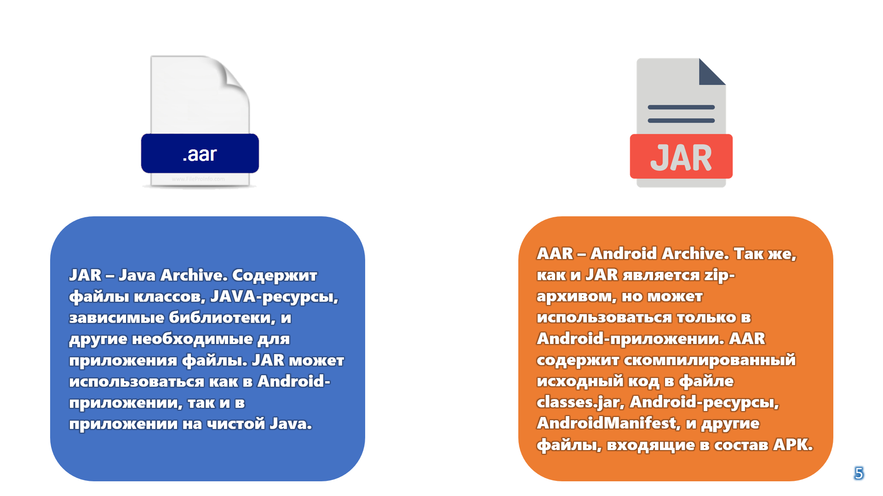

Slide 6
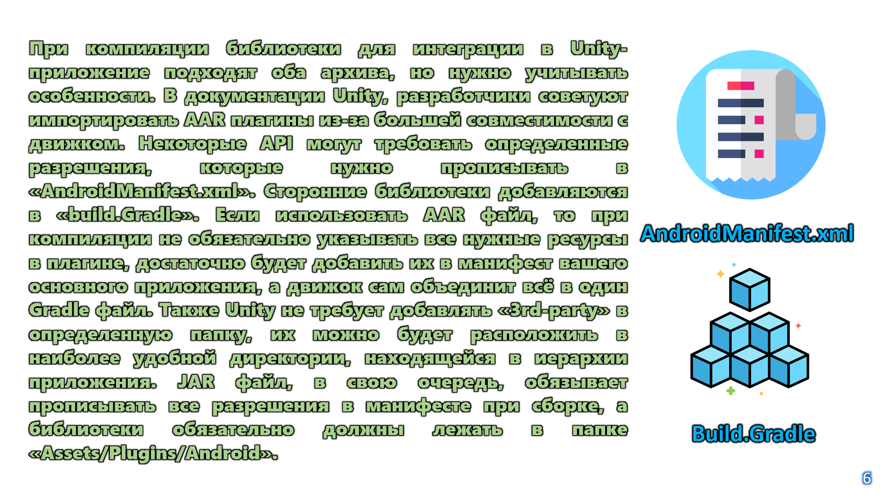

Slide 7
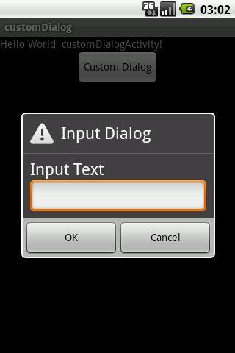

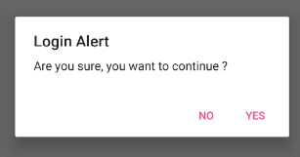



Context – интерфейс для глобальной информации о среде приложения. Это абстрактный класс, реализация которого обеспечивается системой Android. Он предоставляет доступ к ресурсам и классам, специфичным для приложения, а также к вызовам для операций уровня приложения, таких как запуск действий, широковещательная рассылка, получение намерений (Intent), и так далее.
Android Activity – ключевой компонент для создания визуализации интерфейса, форма приложения, с которой взаимодействует пользователь. Активность основного приложения потребуется передать, как параметр в методе инициализации плагина из скрипта C#.
Activity
Context

Slide 8
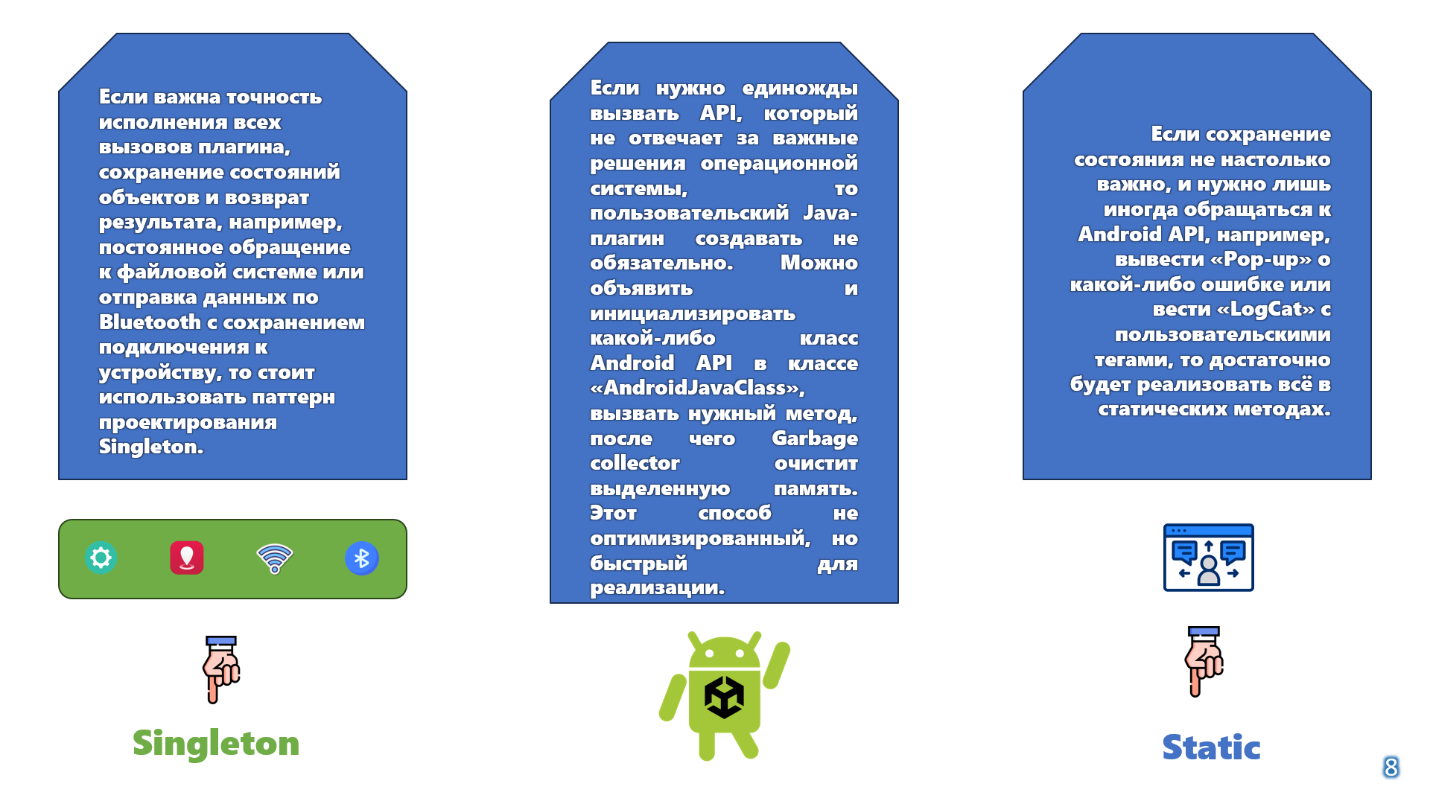

Slide 9
